Slide 1
Министерство социальной политики Свердловской области
Об исполнении комплексного плана мероприятий по обеспечению поэтапного доступа социально ориентированных некоммерческих организаций, осуществляющих деятельность в социальной сфере, к бюджетным средствам, выделяемым на предоставление социальных услуг населению, использованию различных форм поддержки деятельности социально ориентированных некоммерческих организаций Свердловской области на 2017–2020 годы, утвержденного распоряжением Губернатора Свердловской области от 06.10.2017 № 234-РГ, за 2020 год и задачах на 2021 год
Заместитель Министра социальной политики Свердловской области
Чернышева Ирина Валерьевна
г. Екатеринбург 10 февраля 2021 года

Slide 2
Нормативное обоснование предоставления бюджетных средств социально ориентированным некоммерческим организациям, оказывающим населению услуги в социальной сфере
Послание Президента Российской Федерации Федеральному Собранию Российской Федерации от 3 декабря 2015 года
Распоряжение Правительства Свердловской области от 01.08.2016
№ 697-РП «Об организации в Свердловской области доступа социально ориентированных некоммерческих организаций, осуществляющих деятельность в социальной сфере, к бюджетным средствам, выделяемым на предоставление социальных услуг населению»
Распоряжение Губернатора Свердловской области от 06.10.2017 № 234-РГ «Об утверждении Комплексного плана мероприятий по обеспечению поэтапного доступа социально ориентированных некоммерческих организаций, осуществляющих деятельность в социальной сфере, к бюджетным средствам, выделяемым на предоставление социальных услуг населению, использованию различных форм поддержки деятельности социально ориентированных некоммерческих организаций Свердловской области на 2017-2020 годы» (далее – Комплексный план)

Slide 3
Обеспечение доступа СОНКО к оказанию услуг
в социальной сфере за счет бюджетных средств
Размер предоставляемой льготы по налогу на прибыль СОНКО – 13,5 %
239 СОНКО передано в безвозмездное пользование государственное казенное имущество Свердловской области и недвижимое имущество, находящее в муниципальной собственности
Размер предоставляемой льготы по транспортному налогу для общественных организаций инвалидов – 35 %
Размер предоставляемой льготы СОНКО при предоставлении недвижимого имущества в аренду – 30 %
3

Slide 4
Обеспечение координации деятельности органов государственной власти Свердловской области, а также других заинтересованных сторон, по обеспечению доступа СОНКО
к предоставлению услуг в социальной сфере
Итоги рейтинга муниципальных образований,
расположенных на территории Свердловской области,
по реализации в 2019 году механизмов поддержки СОНКО
Тавдинский ГО
ГО Верхняя Тура
Арамильский ГО
Талицкий ГО
Верхнесалдинский ГО
3

Slide 5
Обеспечение координация деятельности органов государственной власти Свердловской области, а также других заинтересованных сторон, по обеспечению доступа СОНКО
к предоставлению услуг в социальной сфере
Рейтинг субъектов Российской Федерации по реализации механизмов поддержки СОНКО, обеспечению доступа СОНКО к предоставлению услуг в социальной сфере
2017 год –
35 место
2018 год –
27 место
2019 год – 26 место
3

Slide 6
Расширение механизмов поддержки СОНКО
Механизмы государственной финансовой поддержки негосударственных поставщиков социальных услуг
1. Компенсация затрат негосударственным поставщикам социальных услуг, включенным
в реестр поставщиков социальных услуг,
но не участвующим в выполнении государственного задания, связанных с предоставлением социальных услуг
2. Субсидии негосударственным поставщикам социальных услуг, не включенным в реестр поставщиков социальных услуг, на обеспечение затрат, связанных с предоставлением социальных услуг в форме социального обслуживания на дому
и срочных социальных услуг
Развитие кадрового потенциала СОНКО – в 2020 году проведено более 120 мероприятий, в которых приняли участие порядка 4000 человек
Проводится информационная кампания – в 2020 году вышло более
3898 публикаций в региональных средствах массовой информации
3

Slide 7
Развитие правовой базы по обеспечению доступа СОНКО
к оказанию услуг в социальной сфере
Федеральный закон от 12 января 1996 года № 7-ФЗ «О некоммерческих организациях»
Постановление Правительства Российской Федерации от 27.10.2016 № 1096
«Об утверждении перечня общественно полезных услуг и критериев оценки качества их оказания»
Постановление Правительства Российской Федерации от 26.01.2017 № 89
«О реестре некоммерческих организаций - исполнителей общественно полезных услуг»
Закон Свердловской области от 27 января 2012 года № 4-ОЗ «О государственной поддержке некоммерческих организаций в Свердловской области»
Правовые акты исполнительных органов государственной власти Свердловской области
Постановление Правительства Свердловской области от 12.04.2019 № 255-ПП
«Об определении исполнительных органов государственной власти Свердловской области, осуществляющих оценку качества оказания общественно полезных услуг социально ориентированной некоммерческой организацией»
3

Slide 8
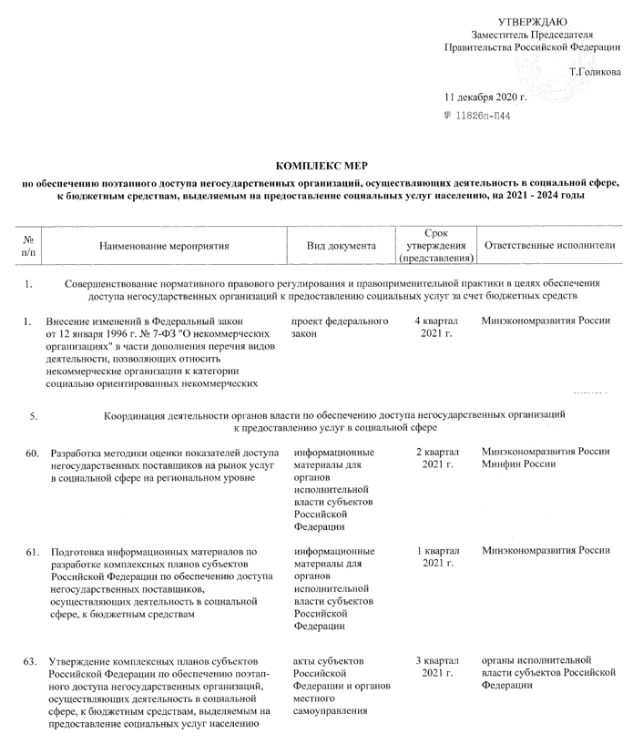
Комплекс мер по обеспечению поэтапного доступа негосударственных организаций, к бюджетным средствам, выделяемым на предоставление социальных услуг населению, на 2021–2024 годы

Slide 9
Задачи на 2021 год
Подготовка предложений
в региональный Комплексный план мероприятий по обеспечению поэтапного доступа негосударственных организаций, осуществляющих деятельность
в социальной сфере, к бюджетным средствам на 2021–2024 годы – I – II кварталы 2021 года
Формирование системы целевых показателей обеспечения доступа негосударственных организаций
к оказанию услуг
в социальной сфере за счет бюджетных средств, методики их расчета – II квартал 2021 года
Утверждение регионального Комплексного плана мероприятий по обеспечению поэтапного доступа негосударственных организаций, осуществляющих деятельность
в социальной сфере, к бюджетным средствам на 2021–2024 годы – III квартал 2021 года

